Slide 1
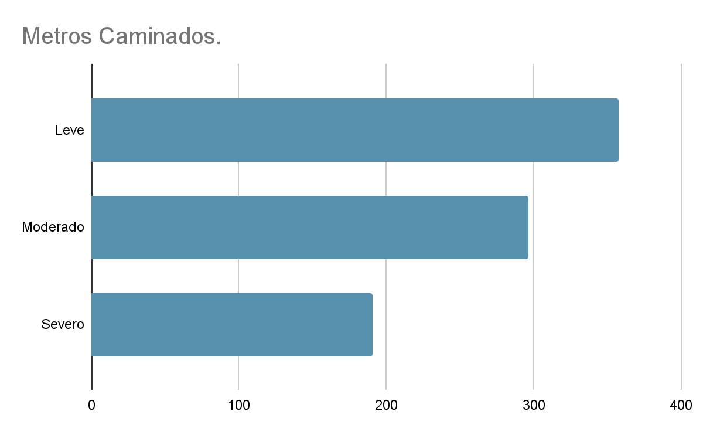
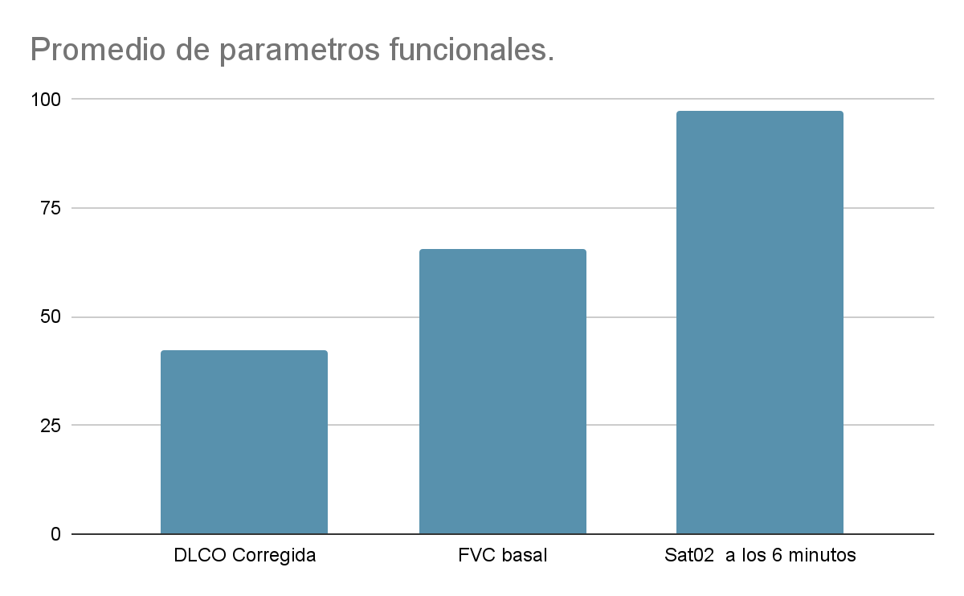
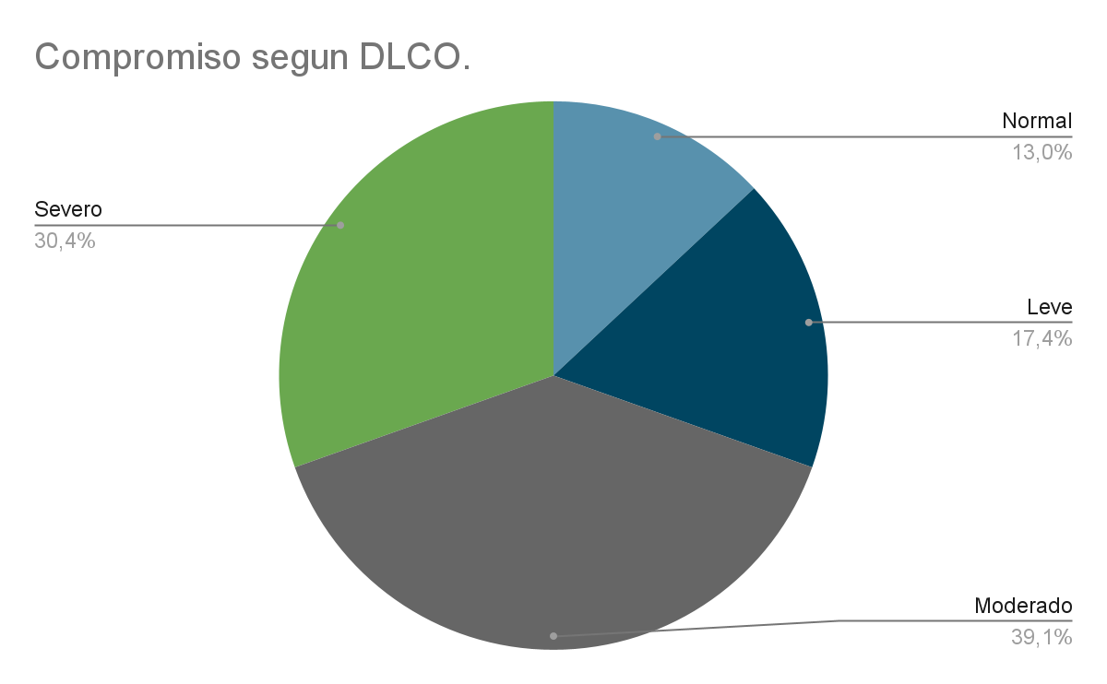
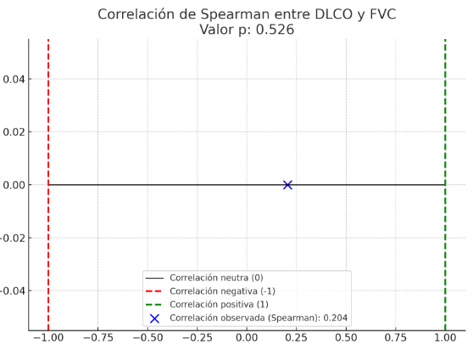
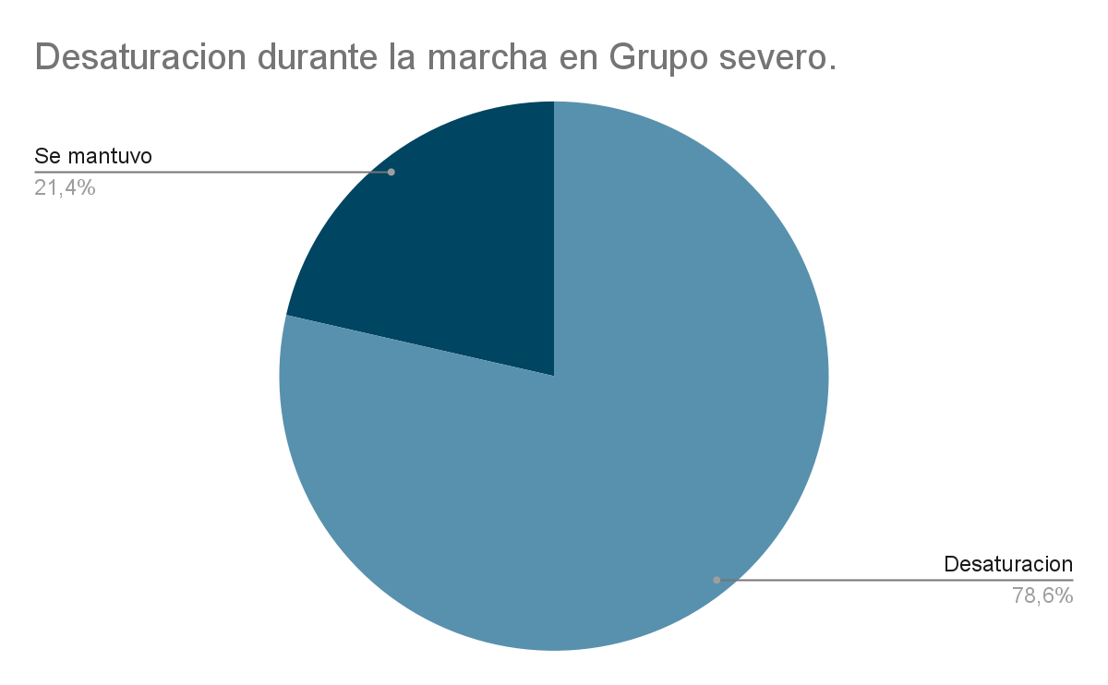
P-134
ANÁLISIS DE LA CORRELACIÓN ENTRE LA DLCO Y OTROS PARÁMETROS FUNCIONALES DE RELEVANCIA EN FPI.
Autores: Padilla Rodriguez J; Fernandez Siri L; Negro Montiel N; Opel J; Correa Y; Lardizabal A; Valluzzi M; Valluzzi L.
Servicio de Neumonología, Hospital Interzonal Especializado de Agudos y Cronicos San Juan de Dios de La Plata.
INTRODUCCION: La capacidad de difusión pulmonar de monóxido de carbono (DLCO) es un indicador sensible de la función pulmonar en pacientes con Fibrosis Pulmonar Idiopática (FPI), normalmente se encuentra descendida, su uso es limitado por la poca accesibilidad. Disponemos de otros parámetros funcionales con valor pronóstico en la FPI que permiten realizar evaluación de la enfermedad (FVC,TM6M), actualmente no se puede realizar una correlación y existe poca bibliografía al respecto.
OBJETIVO: evaluar si es posible estimar la severidad de la DLCO correlacionando dichos parámetros funcionales.
MATERIAL Y MÉTODO: Análisis retrospectivo de pacientes con diagnóstico de FPI registrados en la sala de exploración funcional respiratoria entre 2019-2024, se evaluó la DLCO y FVC, en TM6M los metros caminados, la Sat02 en reposo, a los 6 minutos y la desaturación (más de 4 puntos). Se clasificó a los pacientes en cuatro categorías, según el grado de compromiso funcional de la DLCO (acorde a normativa ATS) normal, leve, moderado y severo. Se analizó la correlación de la FVC, el porcentaje de SatO2 (en reposo y al finalizar el test) y los metros caminados con las categorías de DLCO, con el método de Spearman.
Resultados: Se evaluaron un total de 46 pacientes, 27(58,70%) fueron hombres, la edad media fue de 73.3(+/-5.8) años, 33(70,21%) pacientes tenían antecedentes de tabaquismo, la FVC promedio basal fue de 1.94lts +/-0.68(65.67%), la DLCO corregida promedio fue de 12.15(+/-5.21)ml/min/mmHg(42.25%), en el TM6M la Sat basal fue de 97.2%, a los 6 min 73.9%, los metros caminados en el grupo leve fueron 357.75, moderado 296.6, severo 190.5. Con respecto al compromiso funcional según DLCO: normal 6(13.04%), leve 8(17.39%), moderado 18(39,13%), severo 14(30.43%), el 78.57% del grupo severo desaturo durante la marcha. Al realizar la correlación con el grado de compromiso funcional según DLCO, con los valores de FVC se observa que no existe correlación entre ambos índices, en el TM6M se encontró correlación positiva moderada entre DLC0 y la Sat02 en reposo (grupo leve), en el grupo moderado y severo la desaturación tuvo una correlación negativa moderada con DLCO y SAT02 BASAL.
Discusión y Conclusiones: Los pacientes presentaron valores de FVC normal o descendida independientemente del grado de disminución de la DLCO, lo que demuestra que una FVC normal no descarta compromiso de la función pulmonar. Con el TM6M no se encontraron correlaciones estadísticamente significativas, sin embargo encontramos asociaciones de importancia, una distancia recorrida menor a 200 metros se asoció a un descenso severo de la DLC0, la saturación también fue un indicador de un descenso severo en aproximadamente el 80 % de los pacientes, lo que podría ser un indicador/predictor de una DLC0 menor a 40%. Se destaca la importancia de la DLCO como variable independiente para evaluar el compromiso funcional de los pacientes con FPI y que su acceso limitado podría retrasar las conductas ante la progresión de la enfermedad.

